Slide 1
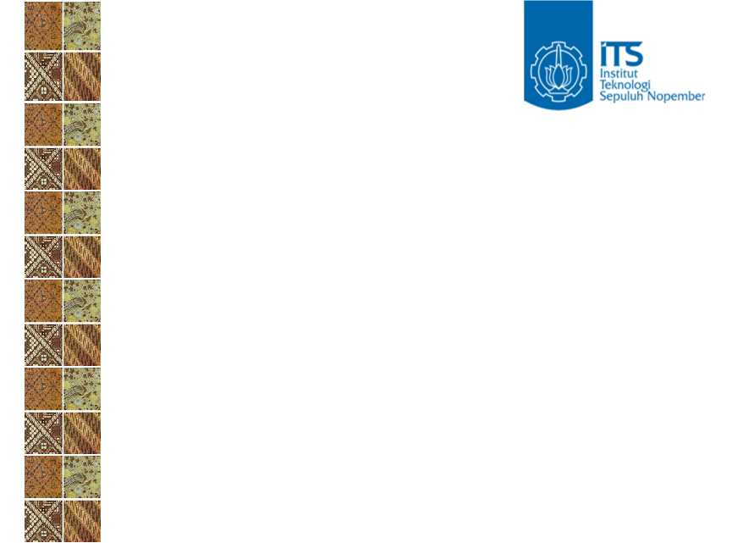
Jarak Kemiripan pada Temu Kembali Citra Tekstur dengan Fitur Berbasis Transformasi Wavelet
Nanik Suciati
Jurusan Teknik Informatika, FTIf, ITS

Slide 2
Agenda
Pendahuluan
Transformasi Wavelet Diskrit
Temu Kembali Citra Tekstur
Uji coba dan Analisis
Kesimpulan

Slide 3
Pendahuluan
Untuk mempermudah organisasi data, telah banyak dibangun database citra digital. Misal, di bidang kedokteran, pendidikan, dan kependudukan.
Pada database citra berukuran besar, penemuan kembali suatu data citra dengan cara konvensional, yaitu dengan menggunakan metode berbasis keyword adalah tidak efisien.
Dibutuhkan suatu teknik pengindeksan citra secara otomatis berdasarkan isi visual dari citra, seperti warna, tekstur, dan bentuk.
Sistem temu kembali citra berbasis isi (content-based image retrieval/CBIR) mengorganisasi database citra berdasarkan isi visual dari citra yang dikenali secara otomatis.
Pada CBIR, query bisa dilakukan dengan menggunakan citra contoh.

Slide 4
Pendahuluan
Tantangan utama dalam CBIR adalah menemukan fitur-fitur yang dapat mewakili karakteristik unik dari citra, sehingga fitur tersebut dapat digunakan untuk mengidentifikasi citra secara akurat.
Fitur visual yang bisa diekstrak dari suatu data citra adalah tekstur, warna, dan bentuk.
Pada kebanyakan data citra seperti citra kedokteran, citra natural, citra batik, dan lain-lain, fitur tekstur merupakan fitur yang penting karena citra-citra tersebut bisa dipandang sebagai komposisi dari beberapa tekstur yang berbeda.

Slide 5
Pendahuluan
Penelitian ini bertujuan untuk mengimplementasikan sistem temu kembali citra tekstur menggunakan fitur berbasis transformasi wavelet dan dua rumus perhitungan jarak, yaitu Euclidean dan Canberra distance.

Slide 6
Transformasi Wavelet Diskrit
Wavelet merupakan suatu metode yang bisa digunakan untuk mendefinisikan ruang multiresolusi.
Dengan menggunakan wavelet, suatu ruang vektor bisa didekomposisi ke dalam sekumpulan ruang vektor bersarang dengan resolusi yang berbeda-beda, sehingga memungkinkan dilakukannya analisis terhadap fungsi baik pada domain waktu maupun frekuensi pada resolusi yang berbeda.
Saat ini, wavelet telah sukses diaplikasikan pada beberapa bidang, seperti analisis signal, analisis tekstur, pengolahan citra, analisis numerik, grafika komputer , dan lain-lain.

Slide 7
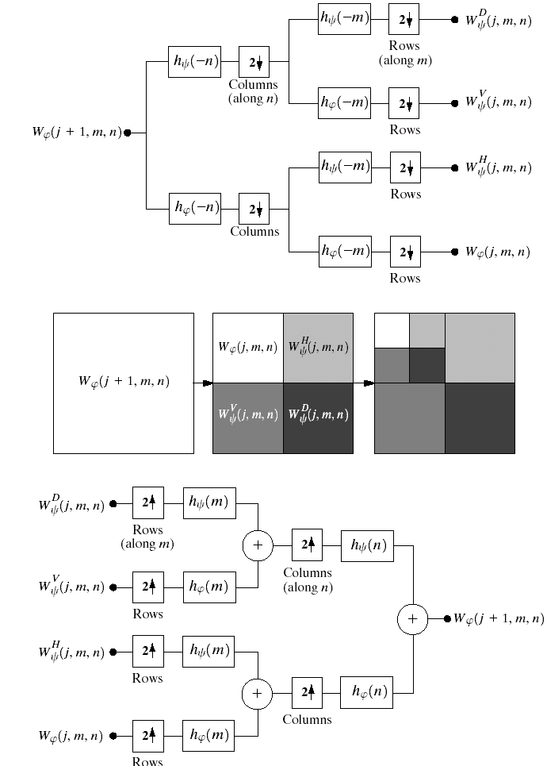
Transformasi Wavelet Diskrit

Slide 8
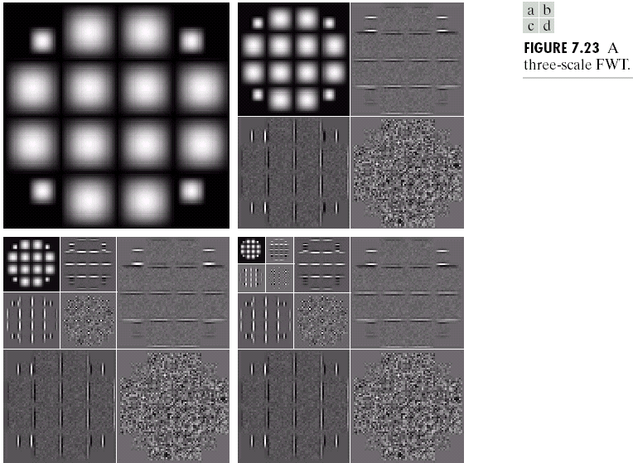
Transformasi Wavelet Diskrit

Slide 9
Temu Kembali Citra Tekstur
Ekstraksi Fitur
Citra Contoh
Data Citra
Vektor Fitur
Database Citra
Ekstraksi Fitur
Hitung kemiripan
Citra hasil query
Vektor Fitur
Vektor Fitur
Penyimpanan Citra
Temu Kembali Citra

Slide 10
Temu Kembali Citra Tekstur
Fungsi Ekstraksi Fitur
Fitur citra dihitung dari energi dan deviasi standar koefisien-koefisien wavelet.
Pertama, dilakukan dekomposisi wavelet terhadap citra tekstur sampai dengan level 5. Pada setiap level dekomposisi, dihasilkan empat buah subcitra, yaitu aproksimasi (cA), informasi frekwensi tinggi arah horisontal (cH), informasi frekwensi tinggi arah vertikal (cV), dan informasi frekwensi tinggi arah diagonal (cD), yang masing-masing berukuran setengah kali ukuran citra pada level di atasnya .
Selanjutnya, dilakukan perhitungan energi dan deviasi standar pada setiap subcitra. Pada setiap level dekomposisi akan didapat empat buah komponen fitur energi dan empat buah komponen fitur deviasi standar. Karena dekomposisi wavelet dilakukan sampai dengan level 5, maka panjang vektor fitur adalah 40.

Slide 11
Temu Kembali Citra Tekstur
Energi digunakan sebagai fitur karena distribusi energi pada domain frekwensi dapat mengidentifikasi sebuah tekstur.
Dalam penelitian sebelumnya, unjuk kerja sistem temu kembali yang menggunakan kombinasi fitur energi dan deviasi standar selalu lebih baik dibandingkan dengan yang hanya menggunakan satu fitur saja.
Energi dan deviasi standar dari koefisien-koefisien wavelet dihitung dengan persamaan berikut:

Slide 12
Temu Kembali Citra Tekstur
Fungsi Hitung Kemiripan
Untuk menemukan kembali data citra yang tersimpan dalam database, user memberikan input berupa citra contoh.
Kemiripan antara citra contoh dengan citra dalam database ditentukan berdasarkan perhitungan jarak antara vektor fitur dari citra contoh dan vektor fitur dari citra dalam database. Dua buah citra dikatakan mirip jika jarak vektor fitur dari dua citra tersebut relatif dekat.
Jika x dan y adalah dua buah vektor fitur berdimensi d, jarak Euclidean didefinisikan sebagai berikut:
Jarak Canberra didefinisikan sebagai berikut:

Slide 13
Uji coba dan Analisis
Untuk uji coba, dibuat database tekstur dengan menggunakan 10 buah citra tekstur yang diambil dari koleksi tekstur Brodatz.
Setiap citra tekstur dengan ukuran asli 640 x 640 piksel dipotong (crop) menjadi 16 subcitra yang masing-masing berukuran 128 x 128 piksel.
14 subcitra disimpan di dalam database, sedangkan 2 buah subcitra digunakan sebagai citra contoh pada saat melakukan query.
Total citra dalam database adalah 140 buah dan total citra contoh untuk testing adalah 20 buah.
Fungsi wavelet yang digunakan dalam uji coba adalah Daubechies 4.

Slide 14
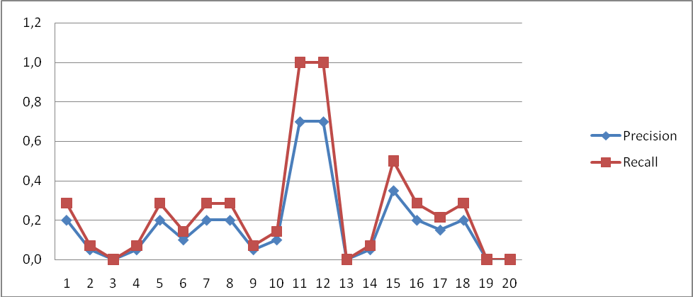
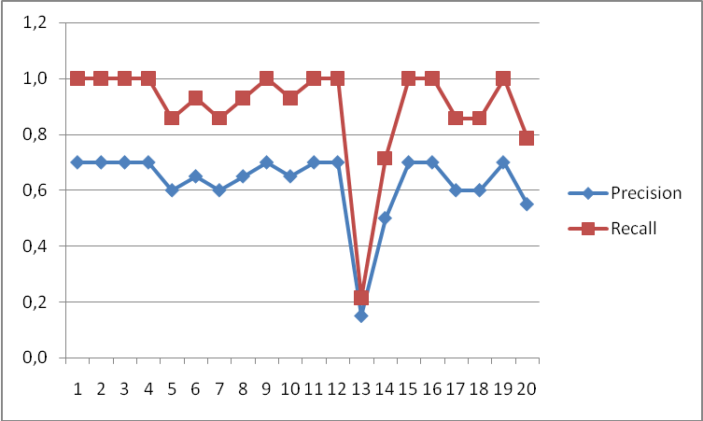
Uji coba dan Analisis
Eulidean distance
Canberra distance

Slide 15
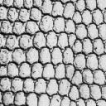
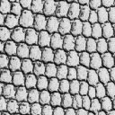
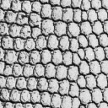

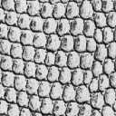
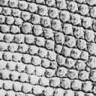
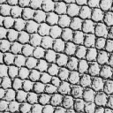
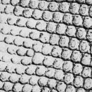
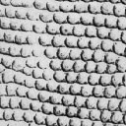
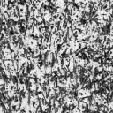
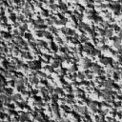
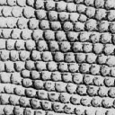
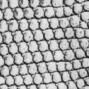
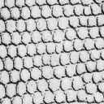
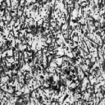
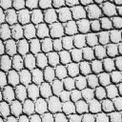
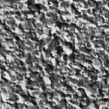
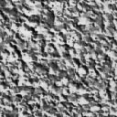
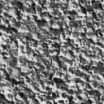
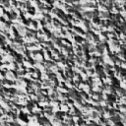
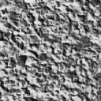
Uji coba dan Analisis
Citra contoh
20 Citra Hasil Query

Slide 16
Kesimpulan
Dalam penelitian ini telah diimplementasikan sebuah sistem temu kembali citra tekstur dengan menggunakan fitur yang diekstrak dari koefisien wavelet dan menggunakan dua metode perhitungan jarak, yaitu Euclidean dan Canberra.
Ekstraksi fitur dilakukan dengan menghitung energi dan deviasi standar dari koefisien wavelet hasil dekomposisi citra sampai dengan level 5.
Dengan menggunakan data vektor fitur yang sama, performance sistem temu kembali citra dengan menggunakan dua metode perhitungan jarak Canberra lebih baik dibandingkan dengan menggunakan metode perhitungan jarak Euclidean. Recall rata-rata untuk perhitungan jarak Canberra adalah 0.9, sedangkan recall rata-rata untuk perhitungan jarak Euclidean adalah 0.3.
Selain vektor fitur yang representatif – yang dapat mewakili karakteristik unik dari suatu citra, metode perhitungan jarak yang baik juga sangat menentukan performance dari sistem temu kembali citra.

Slide 17
Sekian, terima kasih

